Slide 1
Chat bot 기반 일상 대화 추천 시스템
졸업작품 최종보고서 : 2022. 11. 30
홍길동, 김길동, 문길동
작품 개요
학습데이터 구축
모델의 훈련 및 검증
별첨

Slide 2
1. 작품 개요
작품 소개
적용 기술
개발 및 사용 환경

Slide 3
작품 소개
목적
  - 최근 비 대면 면접이나 회의 등 코로나 시대 전후로 비 대면 대화의 비중이 상당히 커졌으며, 익숙하지 않은 비 대면 대화를 힘들어하는 사람이 많음
  - 최근 갤럭시에서 제공하는 문자나 SNS에 대한 답변 추천 기능이 생겼는데 이 기능을 직접 사용해본 결과 단순한 단답형 대답이나 감탄사 등을 제공하는 경우가 대부분이고 문장형이나, 대화의 흐름에 맞는 문장은 드물었다.
프로그램 기능
- 답변을 추천 받기 전에 사용자가 원하는 카테고리(대화의 주제, 관심분야)를 선택하고, 그에 맞는 3가지의 추천 답변이 결과로 출력된다. 사용자는 추천 1~3가지 답변 중 하나를 선택하여 상대방에게 전달하고, 다시 상 대방에게 온 질문이나 대화를 알고리즘의 입력에 답변 추천을 받아 대화를 이어 나갈 수 있도록 한다.

Slide 4
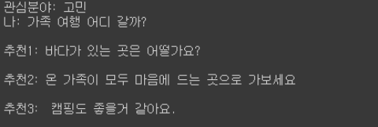
작품 소개
<활용>
작품 활용 절차
④ 추천 중 답변을 하나를
선택, 답변으로 사용하여
다음 대화로 이어나감
GUI 사용자
화면
① 카테고리(관심분야) 선택
② 프로그램 구동 명령
<학습단계>
Chat Bot 을 이용한 데이터셋 학습 단계
답변 생성
③ 3가지의 답변 추출

Slide 5
적용 기술 개요
Chat Bot의 원리
  사용자가 메시지를 보내면 봇이 그 메시지를 분석하고, 특정 문장이나 단어 등의 조건 일치에 따라 대답을 달리해주는 원리다.

Slide 6
개발 및 실행 환경
하드웨어 및 OS
    OS : 윈도우 OS or 안드로이드
소프트웨어
  기본사항
    본 과제에서는 아나콘다와 파이토치를 설치하면 함께 설치되는 패키지만 사용
    따라서 외부 패키지를 따로 설치할 필요는 없음
  작품에 사용하는 패키지 목록
구분 | 비고
python | 버전 3.9
Python packages | os, sys, utils
numpy | Ver 1.21.2
matplotlib | Ver 3.4.3
pytorch | Pytorch 버전 311 이상
torchvision | Torchvision 버전 0.11

Slide 7
개발 업무 분장
개요
구분 | 하드웨어 | 소프트웨어
허혁진(팀장) | - | 프로젝트 관리 모델 설계 및 학습알고리즘 구현
김성준 | - | 학습알고리즘 구현 모델 학습 실험
문신곤 | - | 학습데이터셋 제작 모델 학습 실험

Slide 8
2. 학습 데이터 구축
학습데이터 구축
데이터셋 및 데이터로더 클래스 제작
진행현황 및 향후계획

Slide 9
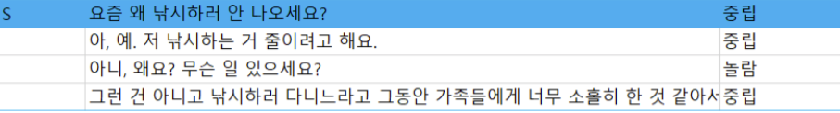
학습데이터 구축
개요
구분 | 제목
개요 | 일상 대화 데이터셋
출처 | https://aihub.or.kr/opendata/keti-data/recognition-laguage/KETI-02-010
규모 | 연속적 10,000개 대화 (단발성 55,627문장)
파일구성 | - 엑셀 파일 - A열 : 발화 시작 구분자 - B열 : 발화 본문 - C열 : 해당 문장의 감정 정보 - 각 대화문의 시작은 파란색 음영 및 A열의 S표시로 구분되어 있음 - 모든 대화문은 두 사람의 대화 내용이며 행이 바뀌며 발화자가 바뀜
샘플 이미지
기타 참조 사이트 | -

Slide 10
학습데이터 구축
학습 샘플의 구성
- 엑셀 파일
- A열 : 발화 시작 구분자
- B열 : 발화 본문
- C열 : 해당 문장의 감정 정보
- 각 대화문의 시작은 파란색 음영 및 A열의 S표시로 구분되어 있음
- 모든 대화문은 두 사람의 대화 내용이며 행이 바뀌며 발화자가 바뀜

Slide 11
데이터셋 및 데이터로더 제작
제작방법
  파이토치 라이브러리 사용
    데이터셋 : 한국어 감정 정보가 포함된 연속적 대화 데이터셋
    (사이트) https://aihub.or.kr/opendata/keti-data/recognition-laguage/KETI-02-010

Slide 12
데이터셋 및 데이터로더 제작
데이터셋 제작
  - 원본 가공
    대화 주제에 맞게 카테고리로 분류 작업 실시
  - 가공 결과
    데이터셋에 포함된 각각의 대화를 고민, 일상, 관계 3가지 일상 대화 카테고리로 나눔

Slide 13
진행현황 및 향후계획
학습데이터 구현 현황
  구축 규모
  -
  구축 현황
  -
  구축 계획
  - 연속적 대화 데이터셋을 카테고리에 맞게 분류
데이터셋 및 데이터로더 제작
  -

Slide 14
진행현황 및 향후계획
진행 현황
  훈련부 코드 완성 (60%)
향후 계획
  콜드 스타트 문제점 해결 (~)
    답변이 중복 되는 경우가 있어 각 카테고리별로 데이터셋을 추가
    카테고리에 맞지 않는 대화가 추출되는 경우를 줄임
  사용자 응용 프로그램 추가 개발 (~)
    안드로이드 스튜디오를 이용하여 스마트폰 환경에서도 사용 할 수 있도록 적용

